Slide 1


ỦY BAN NHÂN DÂN QUẬN LONG BIÊN
TRƯỜNG MẦM NON CỰ KHỐI
LĨNH VỰC PHÁT TRIỂN NGÔN NGỮ
Đề tài: Thơ “Củ cà rốt”
Lứa tuổi: Nhà trẻ (24-36 tháng)
Giáo viên: Phạm Thị Thu Hà - Nguyễn Diệu Linh
NĂM HỌC: 2024 - 2025

Slide 2

I. Mục đích – yêu cầu
1. Kiến thức:
- Trẻ biết tên bài thơ.
- Trẻ hiểu được nội dung bài thơ nói về màu sắc, đặc điểm và vẻ đẹp của củ cà rốt.
2. Kỹ năng :
- Trẻ đọc thơ to, rõ ràng,
- Trẻ trả lời các câu hỏi của cô.
- Phát triển ngôn ngữ mạch lạc cho trẻ.
3. Thái độ:
- Giáo dục trẻ thích thú tham gia giờ học.

Slide 3
II. Chuẩn bị
1. Đồ dùng của cô:
- Powerpoint nội dung bài thơ.
- Video các loại rau ăn củ.
2. Đồ dùng của trẻ:
- Quần áo gọn gàng phù hợp với thời tiết.
- Tâm thế thoải mái khi vào học

Slide 4

III. Cách tiến hành
1. Ổn định tổ chức:
- Cô cho trẻ xem video về các loại rau ăn củ và dẫn dắt trẻ vào bài.

Slide 5

2. Phương pháp, hình thức tổ chức:
- Cô đọc cho trẻ nghe bài thơ

Slide 6
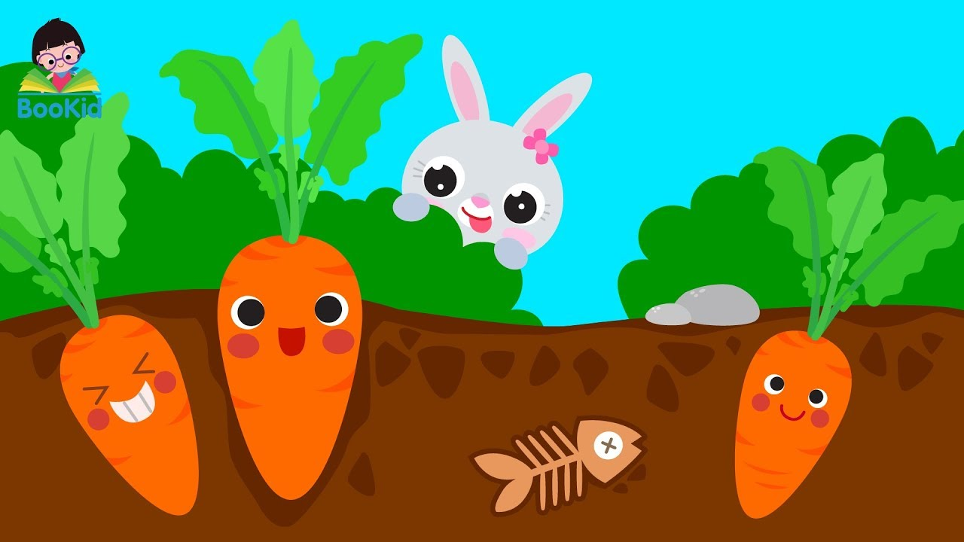
Lá xanh Củ đỏ Lớn nhỏ Bên nhau

Slide 7
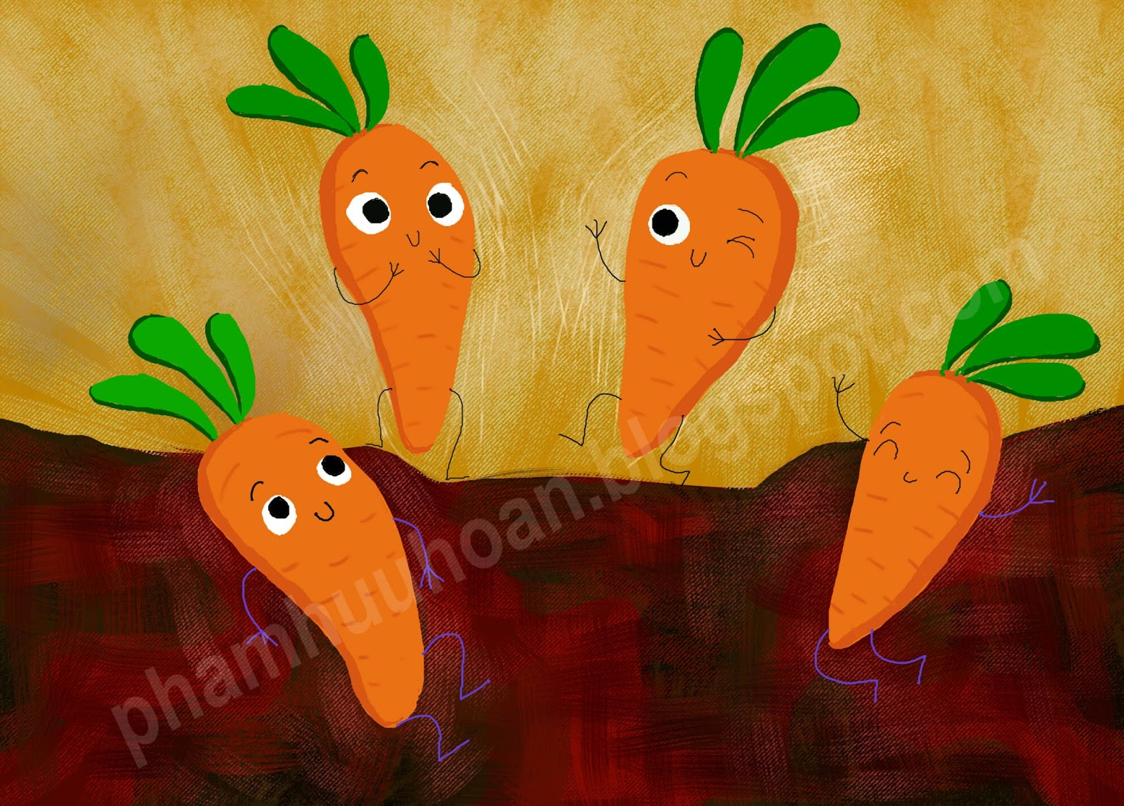
Đất đội Ngập đầu Nhảy lên Đẹp thật!

Slide 8
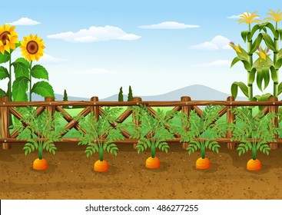
Tên em Cà-rốt

Slide 9
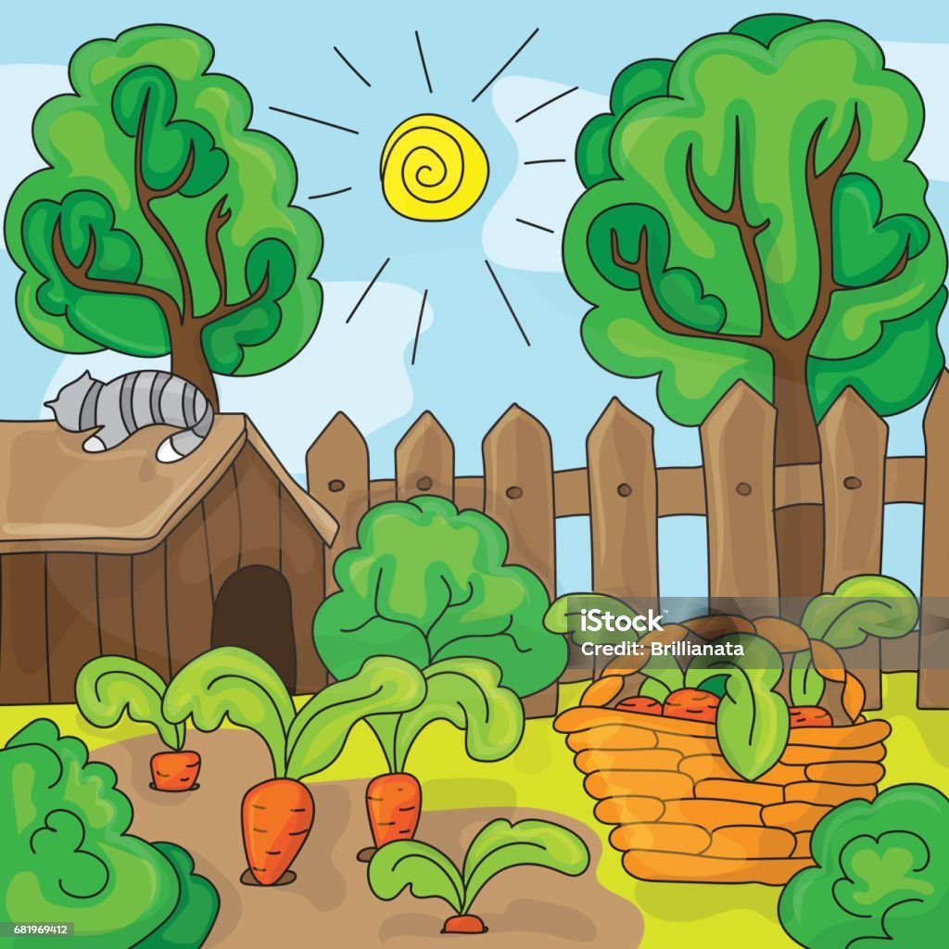
Củ đỏ Lá xanh…

Slide 10
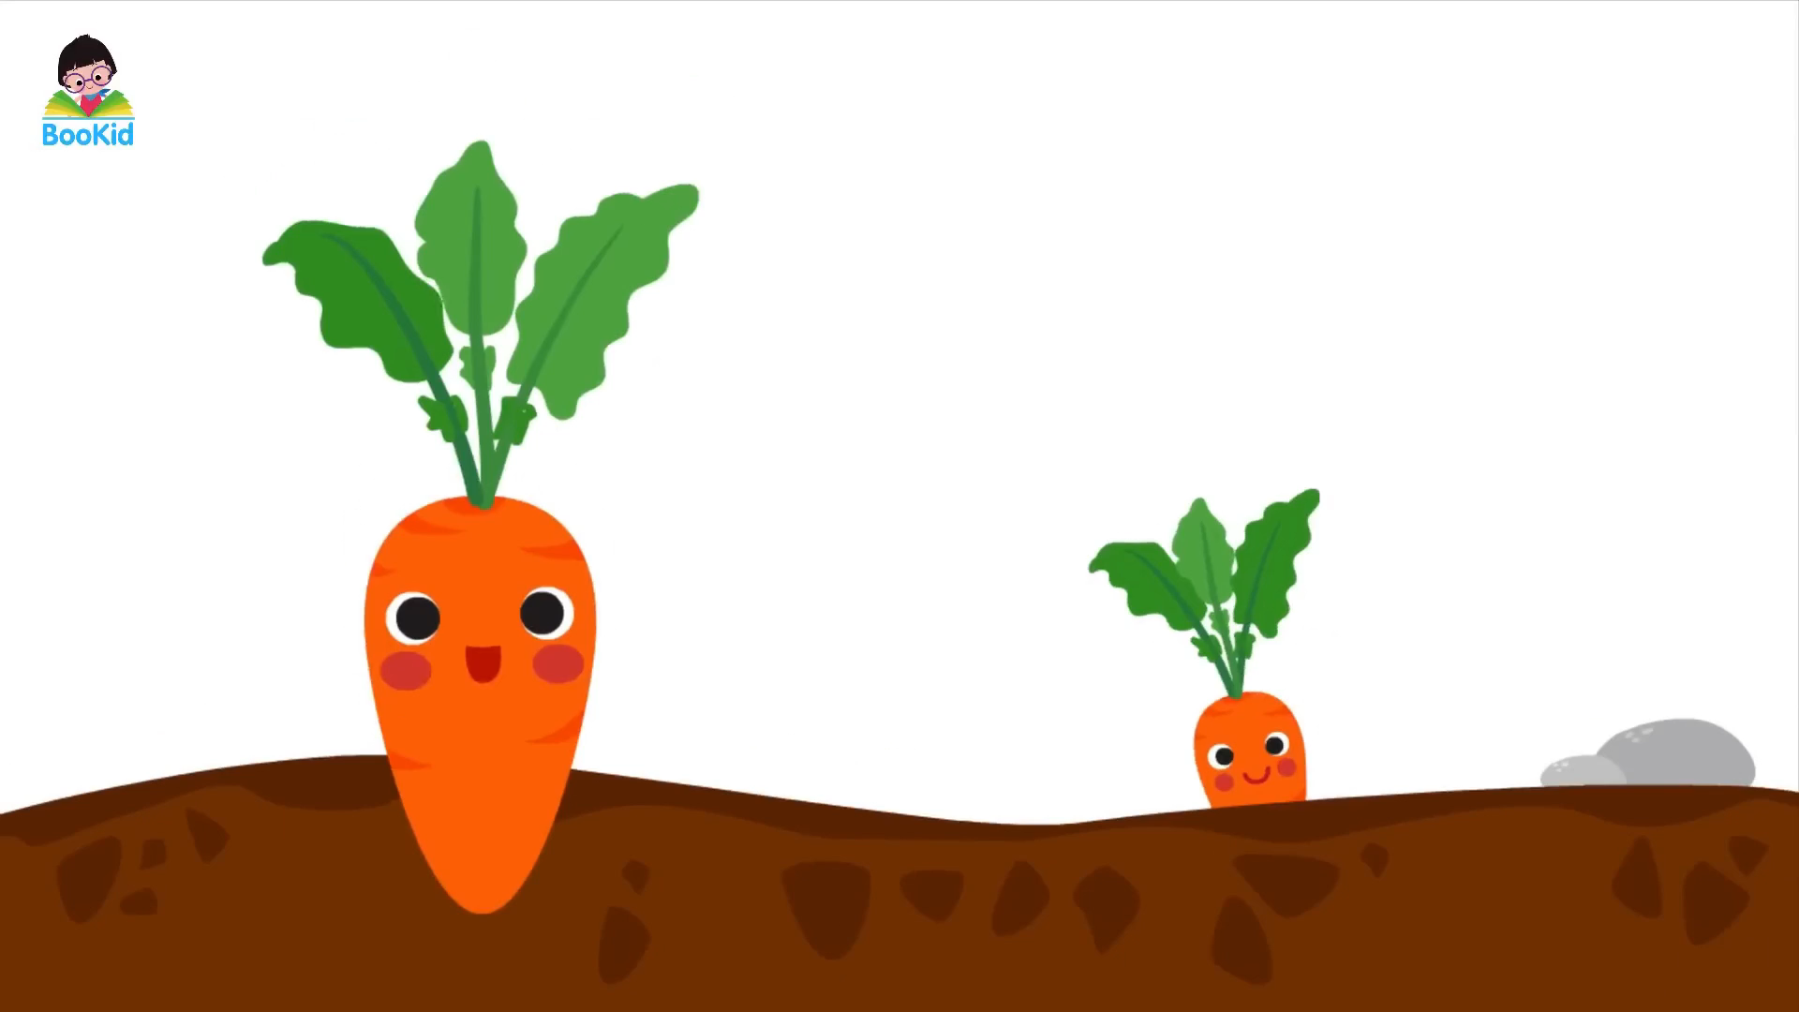

Slide 11
- Trẻ đọc thơ
+ Cả lớp đọc thơ
+ Tổ nhóm, cá nhân đọc thơ

Slide 12
3. Kết thúc:
- Cô nhận xét tuyên dương

